Slide 1
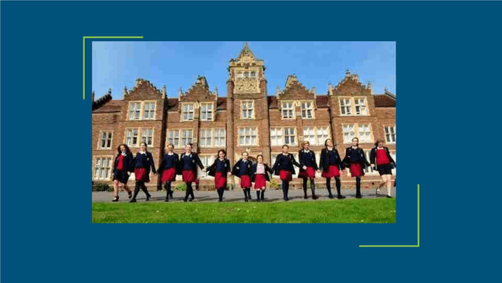
Szkoła
w Wielkiej Brytanii

Slide 2
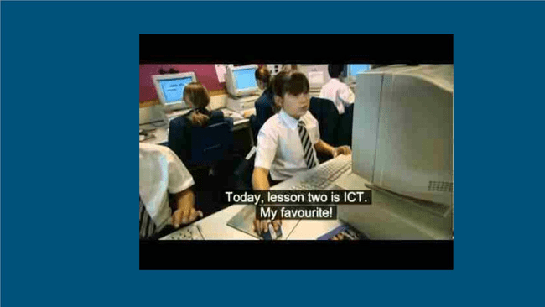

Slide 3

Mundurki szkolne - school uniforms
Jedni je uwielbiają i noszą z dumą, inni
natomiast uważają, że to przeżytek i znak
niereformowalnego ustroju nauczania. Mowa
tu o szkolnych mundurkach, które we
wszystkich brytyjskich szkołach są
obowiązkiem, a noszenie logo szkoły na
swoich ubraniach i teczkach jest często
powodem do dumy dla każdego ucznia.

Slide 4
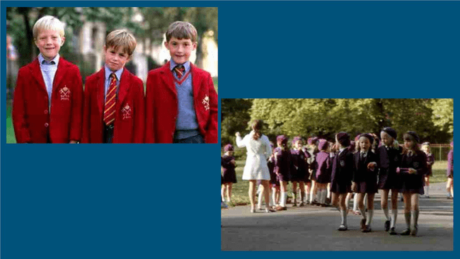

Slide 5
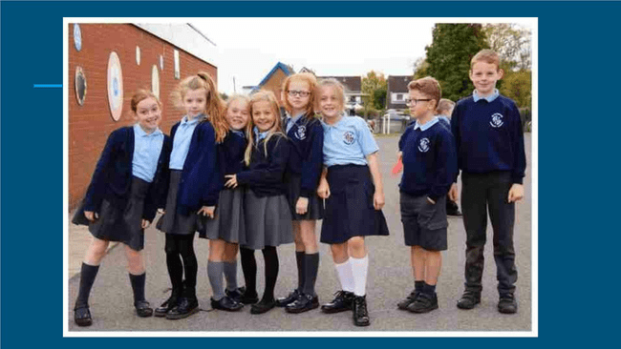

Slide 6
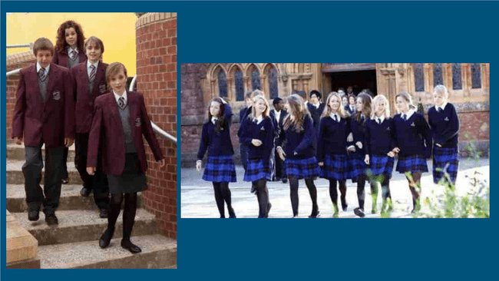

Slide 7
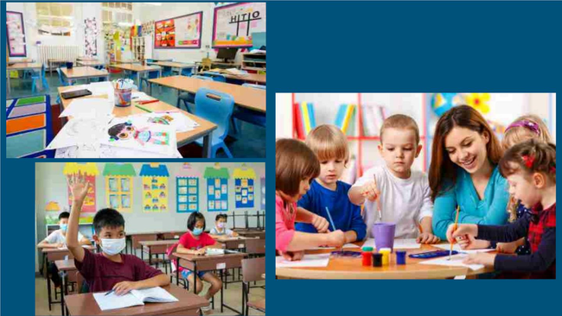
Zajęcia szkolne

Slide 8


Slide 9
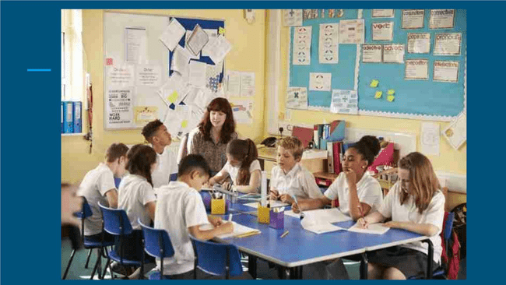

Slide 10
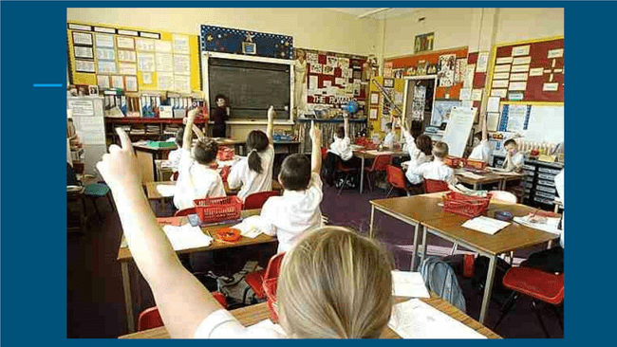

Slide 11


Slide 12
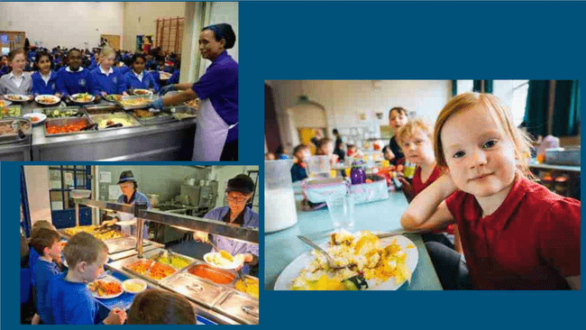
Szkolna stołówka

Slide 13
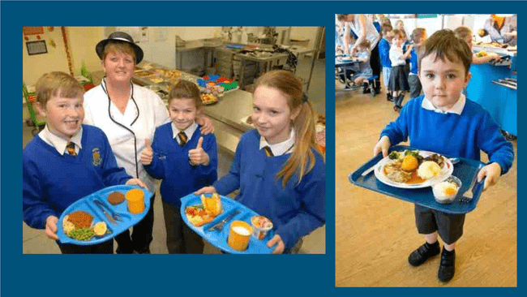

Slide 14
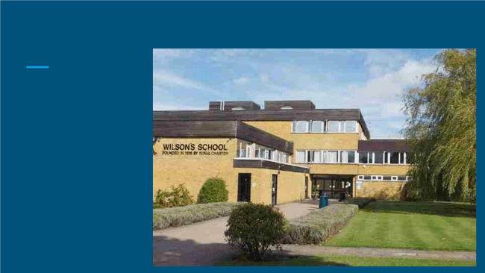
Tak wygląda typowa szkoła państwowa

Slide 15
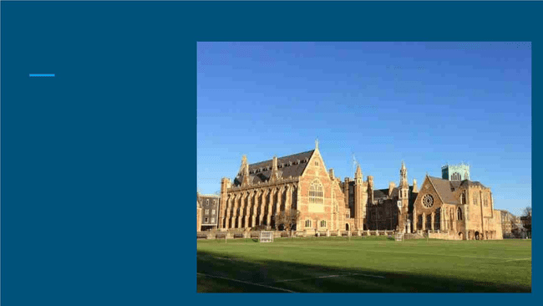
A tak może wyglądać szkoła prywatna
Szkoły prywatne - public
schools - są zwykle
szkołami z internatem.

Slide 16
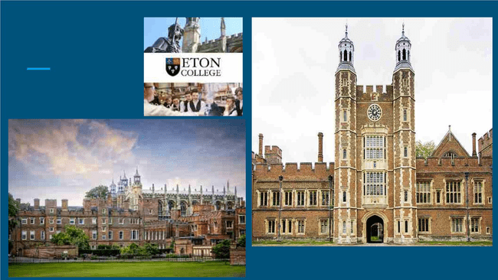
Eton

Slide 17

Szkoła marzeń?
Dla przeciętnego Anglika szkoła w Eton to miejsce niedostępne. Stypendium pokrywające całe koszty
nauki (23 tysiące funtów czesnego i 7 tysięcy kosztów dodatkowych) otrzymuje tylko garstka geniuszy
ze szkół państwowych. Tymczasem w tej elitarnej szkole uczy się 1300 chłopców w wieku od 13 do 18
lat. Tylko 20 proc. z nich otrzymuje stypendia i ulgi. Mimo to chętnych nie brakuje. Na czym polega
tajemnica sukcesu tej szkoły? Po pierwsze, na selekcji. Sito egzaminacyjne jest bardzo gęste.
Kandydaci muszą przebrnąć przez egzaminy z łaciny i francuskiego. – Dziś nie wystarczy tata
arystokrata ani milioner – mówi Jarosław Garliński (syn słynnego emigracyjnego historyka), który w
latach 70. jako pierwszy polski nauczyciel uczył w Eton francuskiego i rosyjskiego.
Uczniowie mają do wyboru dziesiątki fascynujących kursów. Szybko skupiają się na wybranych
przedmiotach. Na maturze zdają tylko trzy wybrane przedmioty. Malutkie grupki po 10-15 uczniów
uczą nauczyciele pasjonaci. Szkoła pozwala uczniom na wyrażenie własnego zdania. Samodzielność
to ważna cecha liderów - wielu premierów Wlk. Brytanii ukończyło Eton. Uczniowie uczą się
występować publicznie. – Samo przejście we fraku rodem z XVIII wieku przez dziedziniec pełen
turystów uczy odwagi i wiary w siebie – jak wspominają absolwenci. Szkoła wystawia wielkie
przedstawienia we własnym teatrze na 400 miejsc, ma profesjonalne studio nagrań, orkiestrę, drużyny
wioślarskie, rugby i krykieta. Tu nie ma nudy!

Slide 18
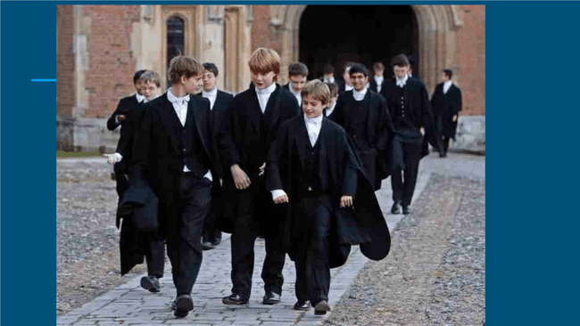

Slide 19
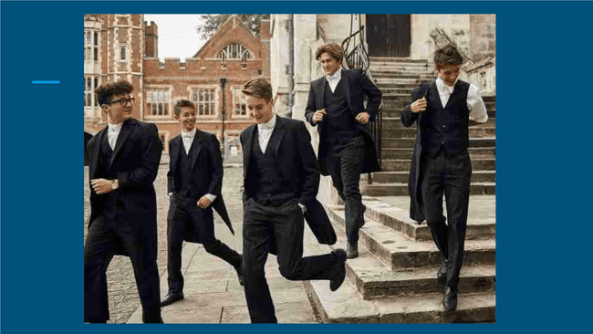

Slide 20
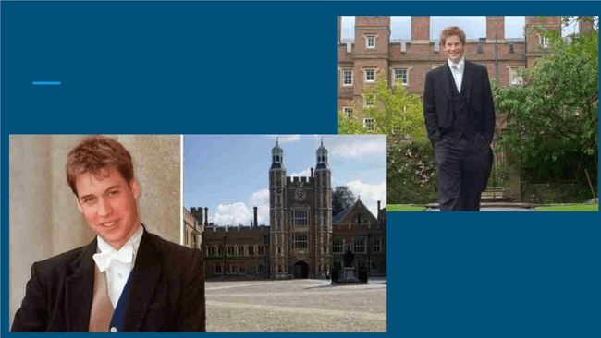
Książęta William i Harry
uczyli się w Eton
William
Harry

